Slide 1

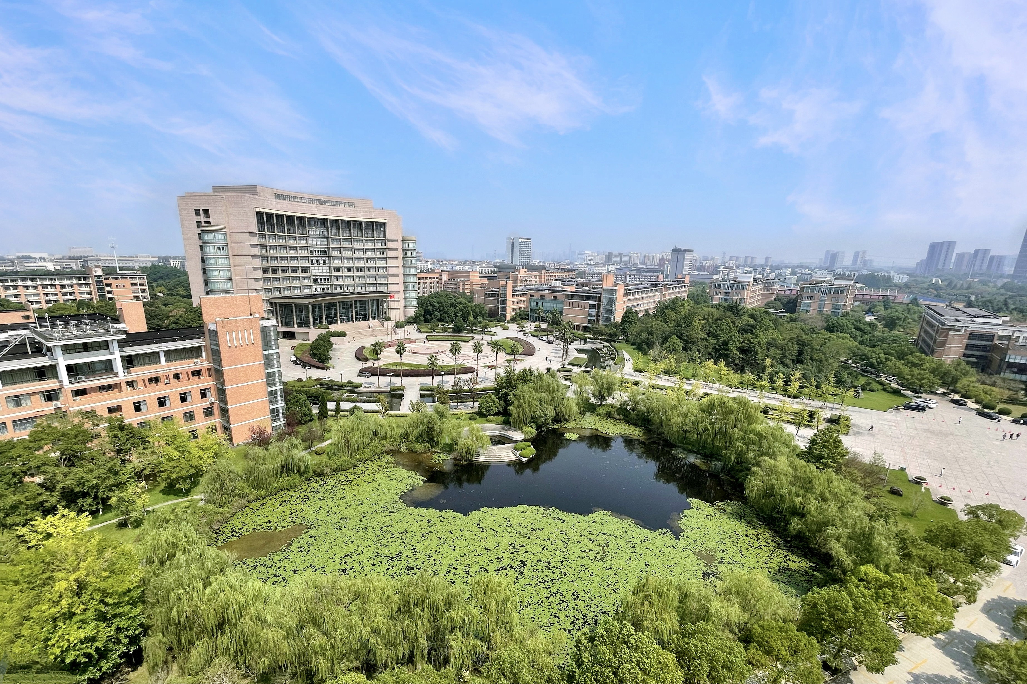

基于YoloV8的全自动钓鱼项目
BetterGI
2024-11

Slide 2
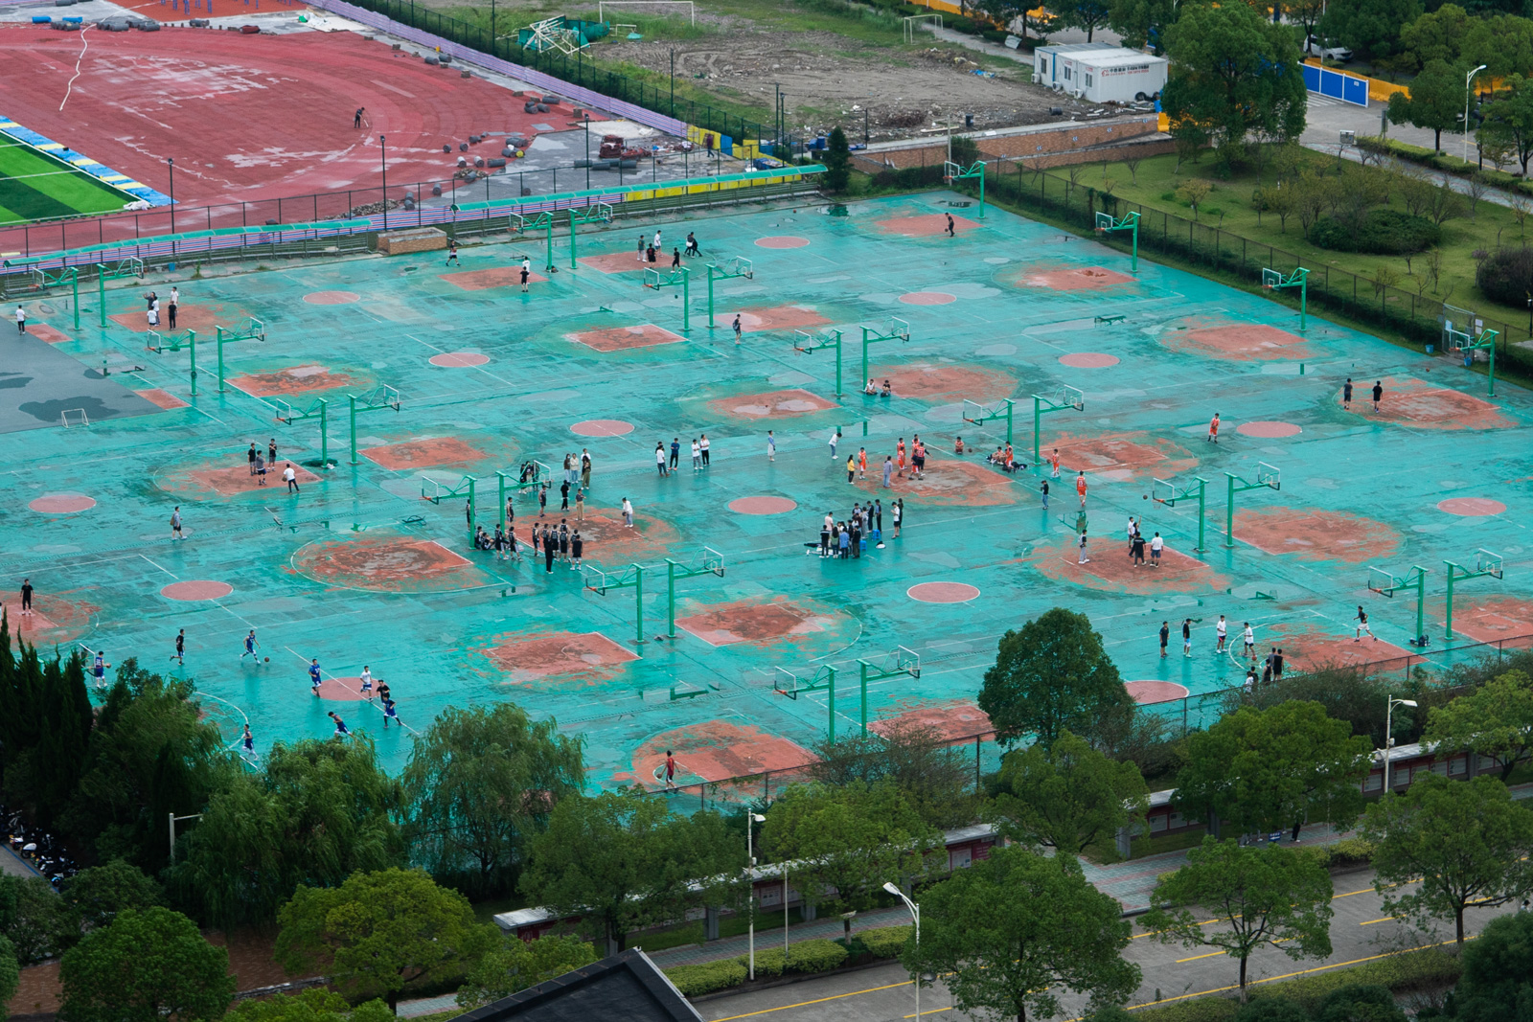
目录
CONTENTS
01
05
02
04
项目介绍
03
成果展示
算法介绍
模型推理
模型训练

Slide 3

01
项目介绍

Slide 4
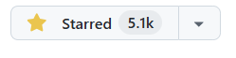
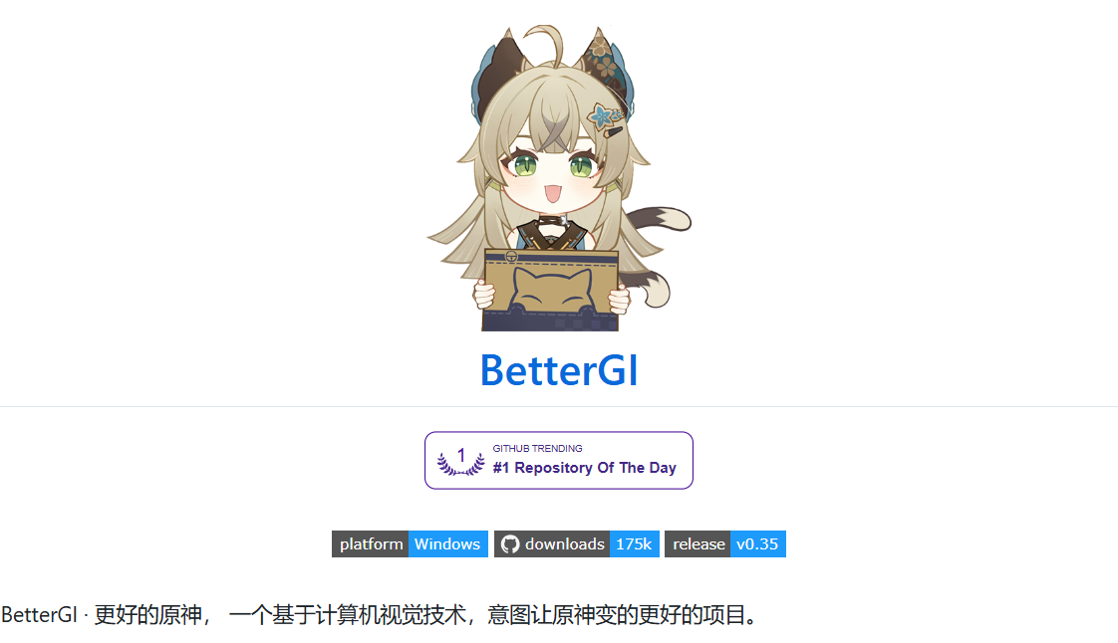
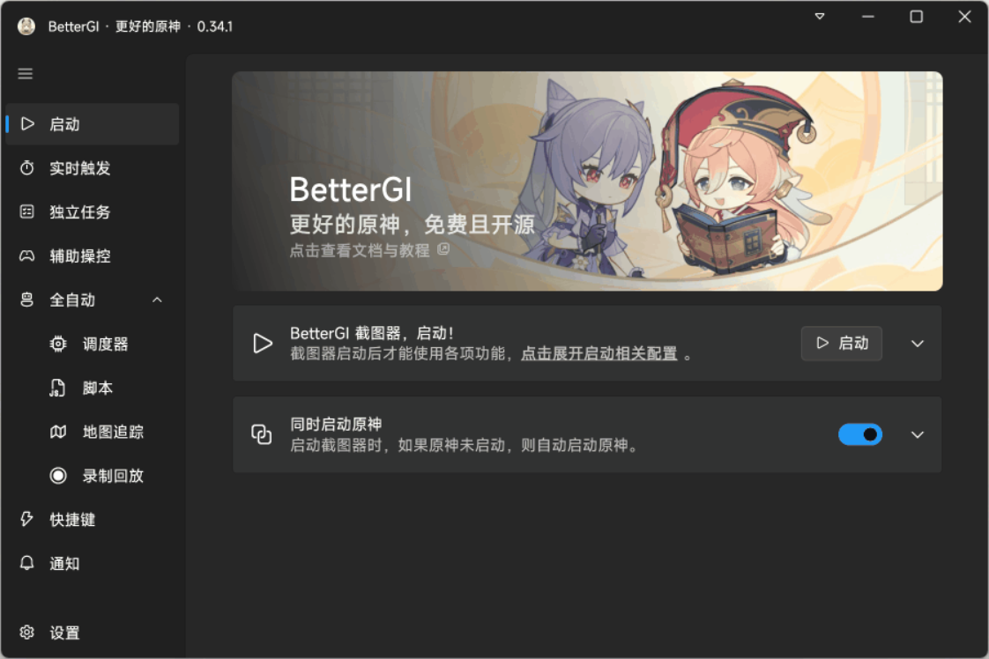
项目介绍
Github日榜第一
海量深度学习实操脚本

Slide 5
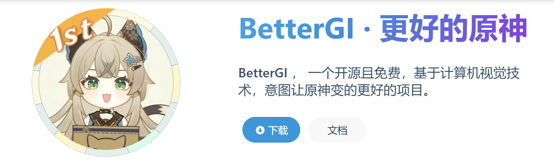
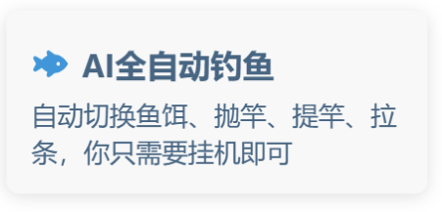
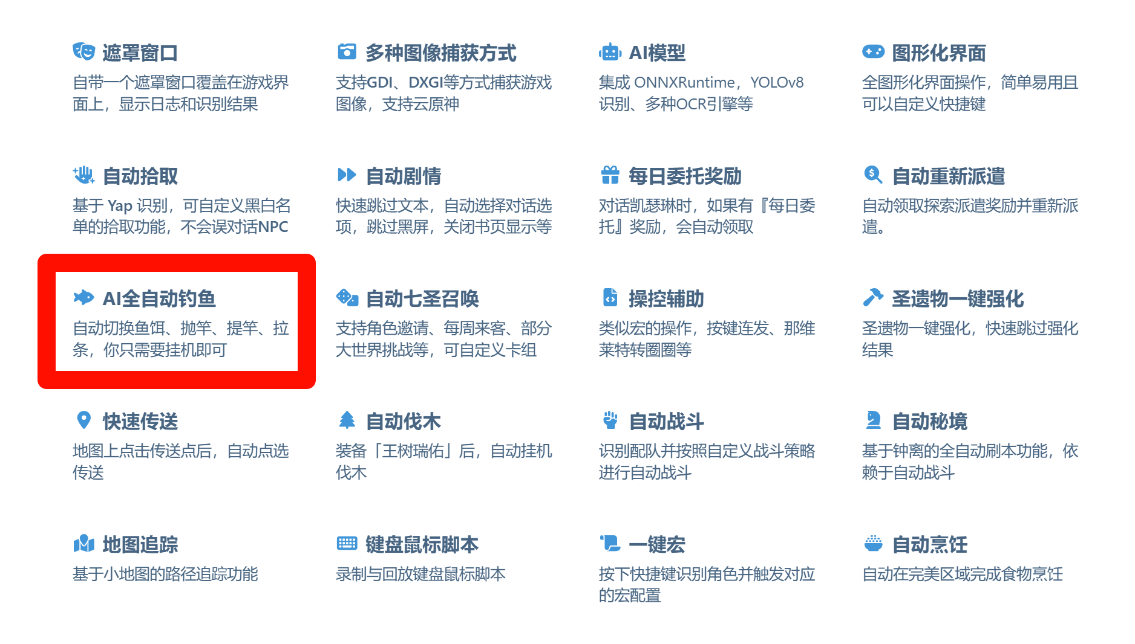
项目介绍
BGI目前重点开发功能
项目文档

Slide 6
02
算法介绍

Slide 7

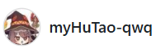
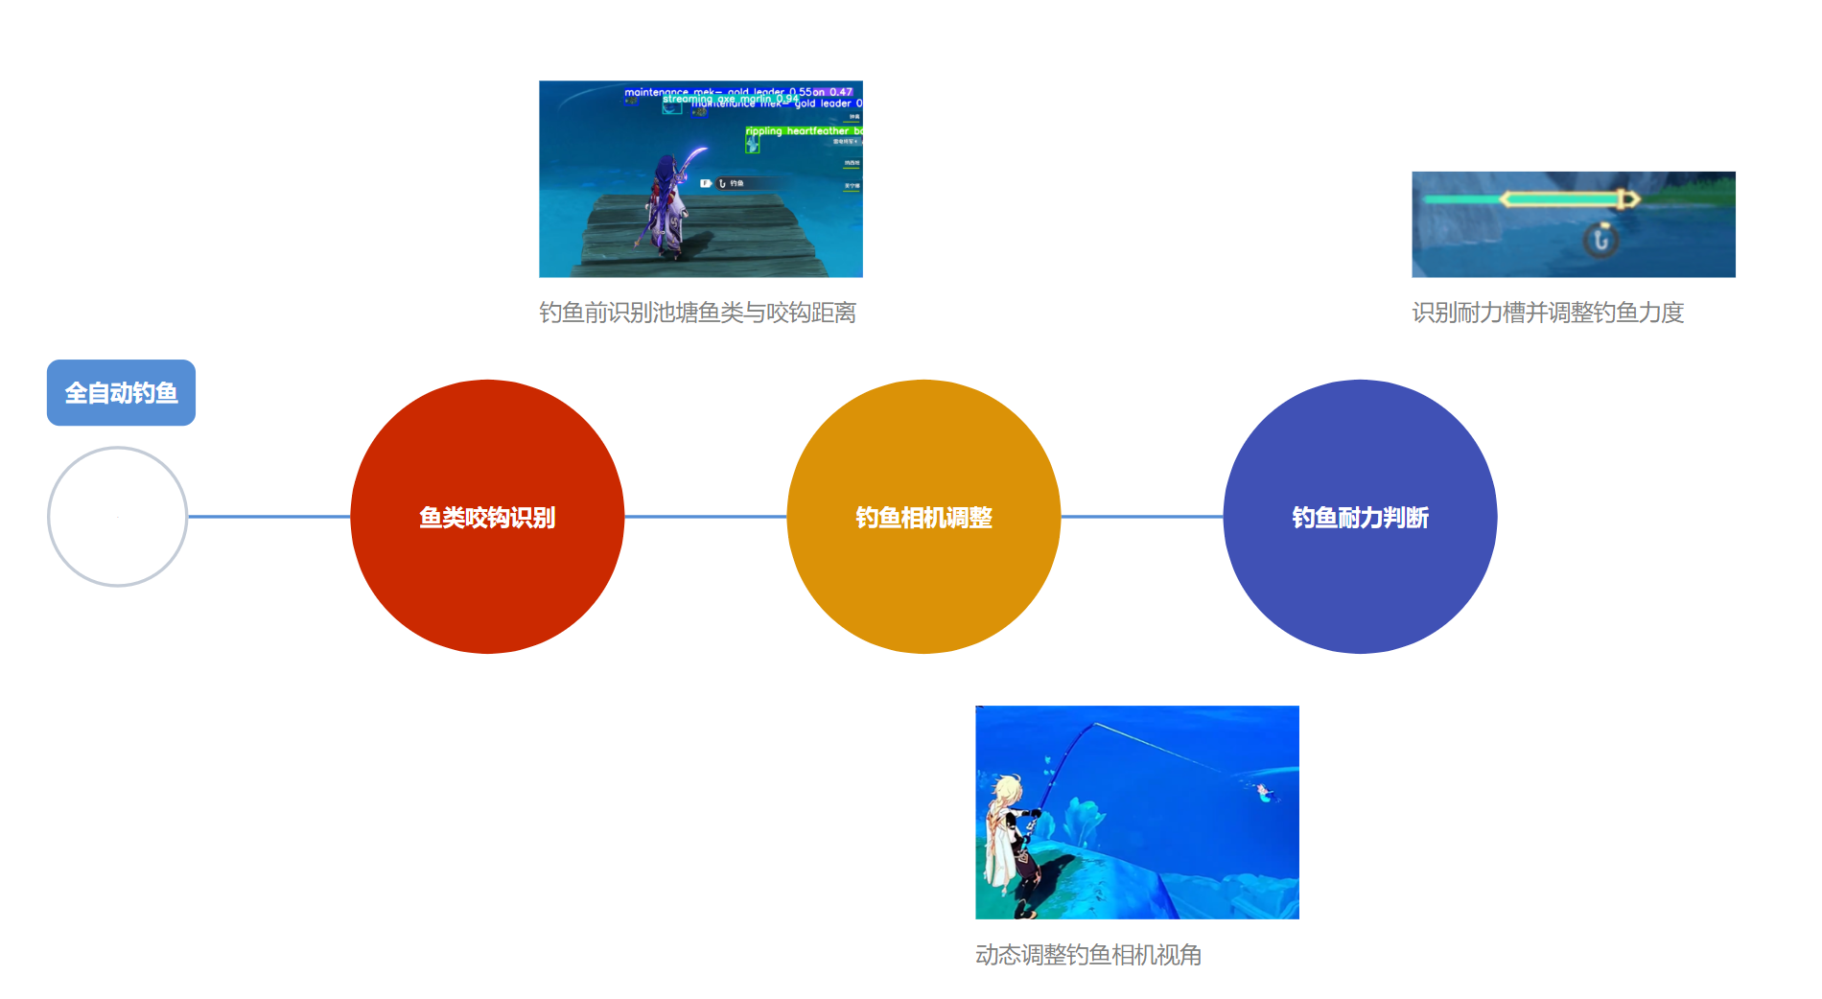
算法介绍
- yolov8模型训练（鱼类、咬钩器）——BetterGI
- 抛竿算法(牛顿法相机标定+神经网络)——HutaoFisher
- 钓鱼进度条的识别与脚本——genshin-fishing-toy

Slide 8
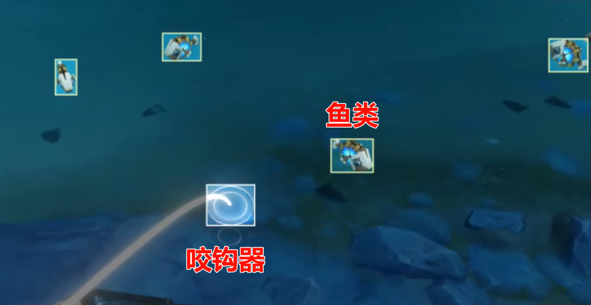
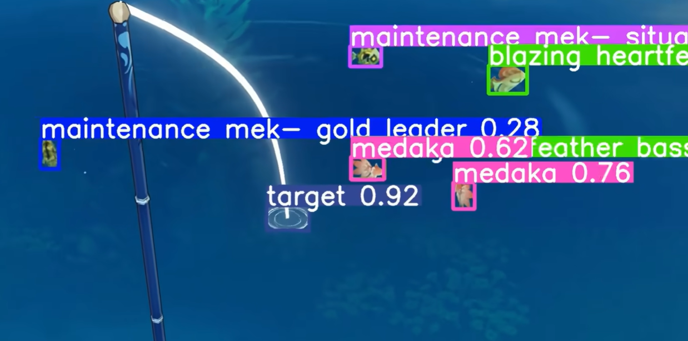
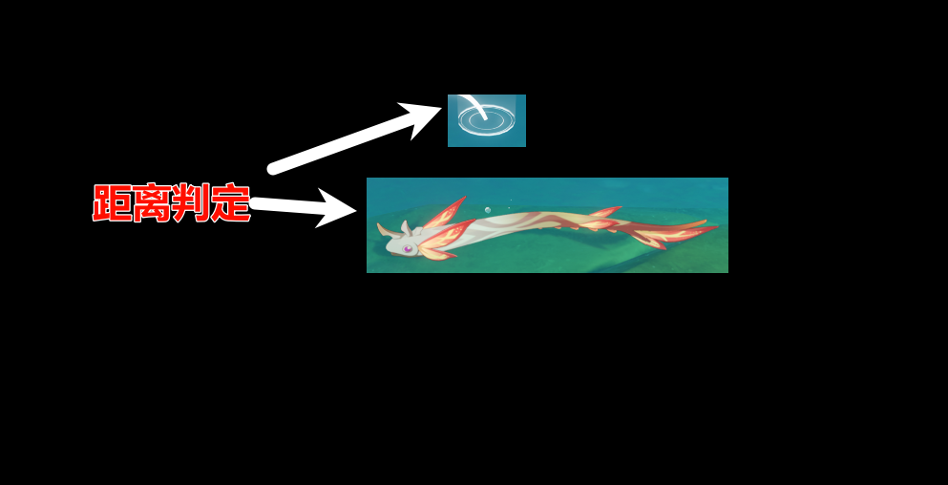
BetterGI

Slide 9
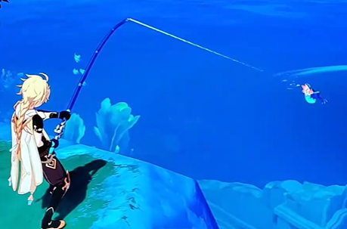
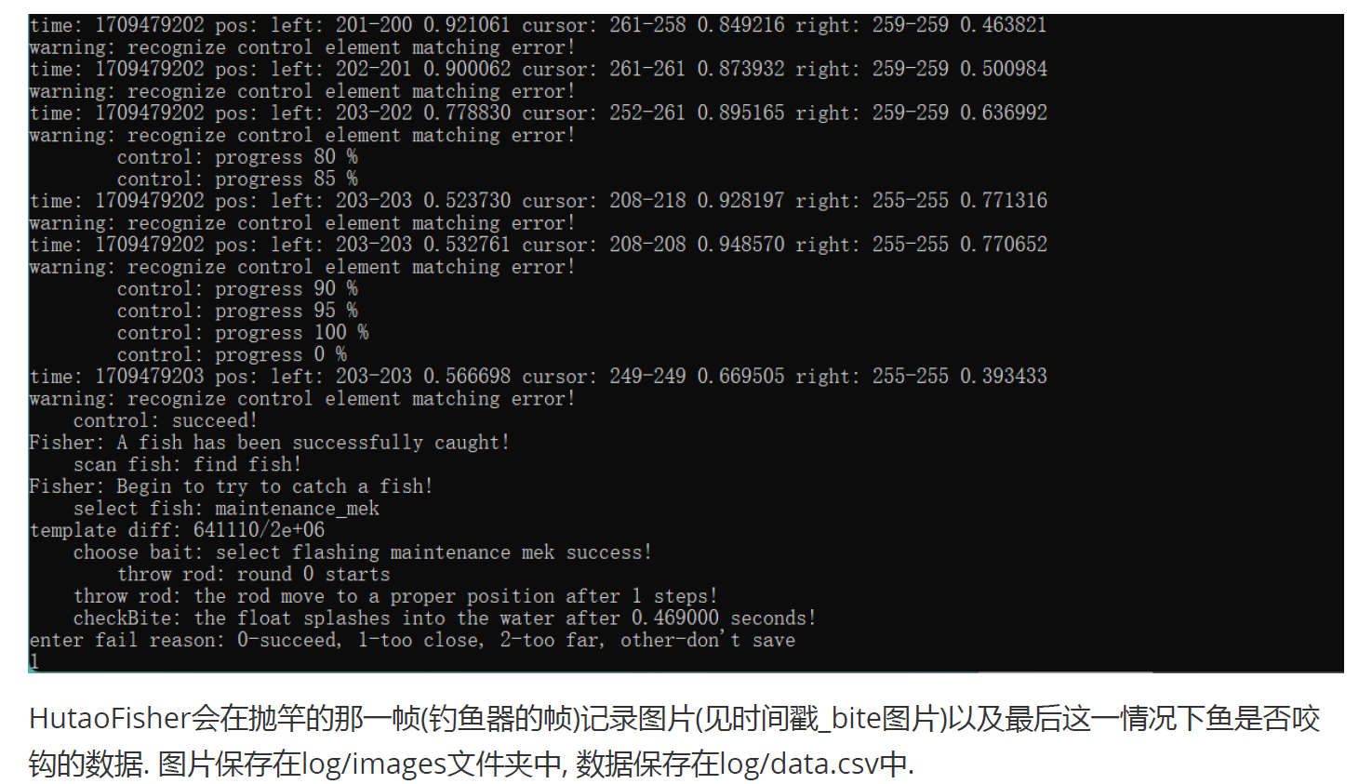
HutaoFisher
胡桃老婆过生日说她钓鱼不得法, 还得自己跳下水抓, 我听了心想怎么能亏待老婆呢?

Slide 10
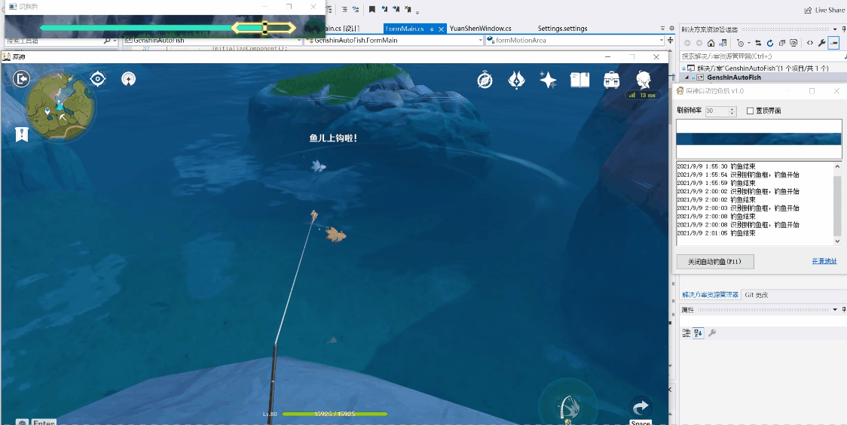
genshin-fishing-toy

Slide 11
03
模型训练

Slide 12
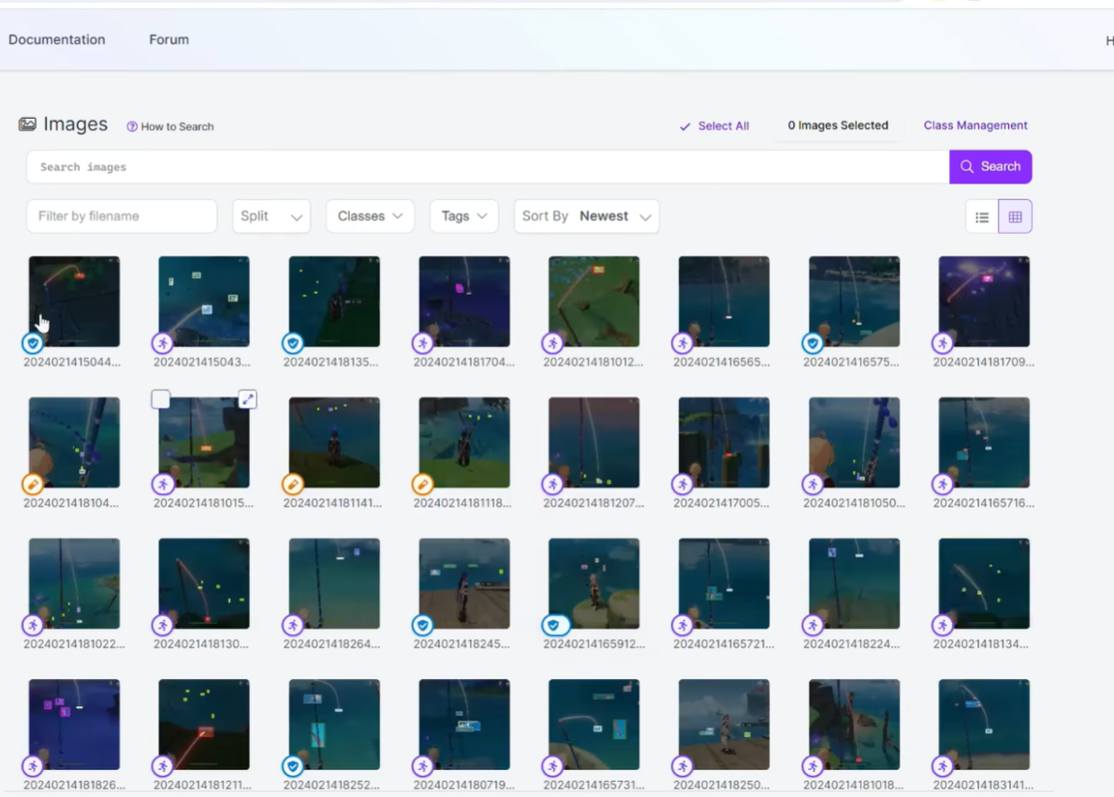
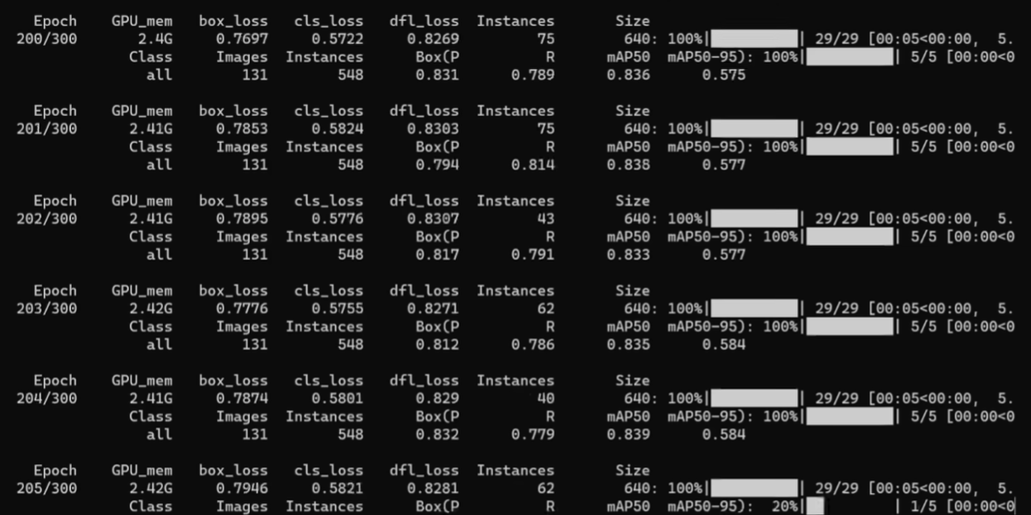
BetterGI·鱼类咬钩·模型训练
roboflow数据标注-数据集准备
本地训练yoloV8

Slide 13
04
模型推理

Slide 14
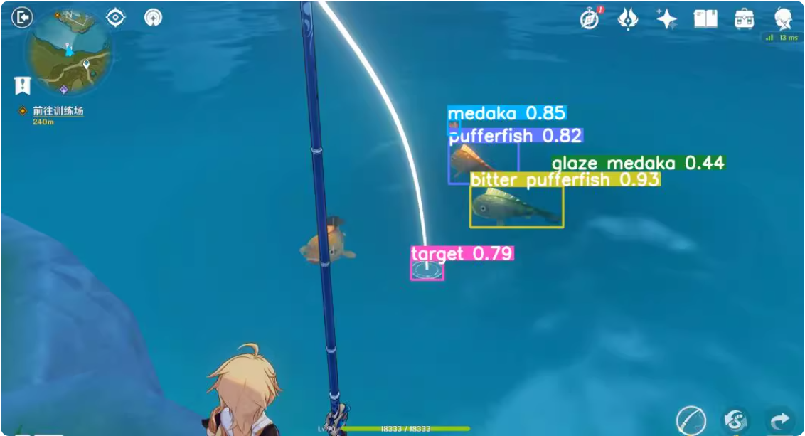
模型推理

Slide 15
05
成果展示

Slide 16
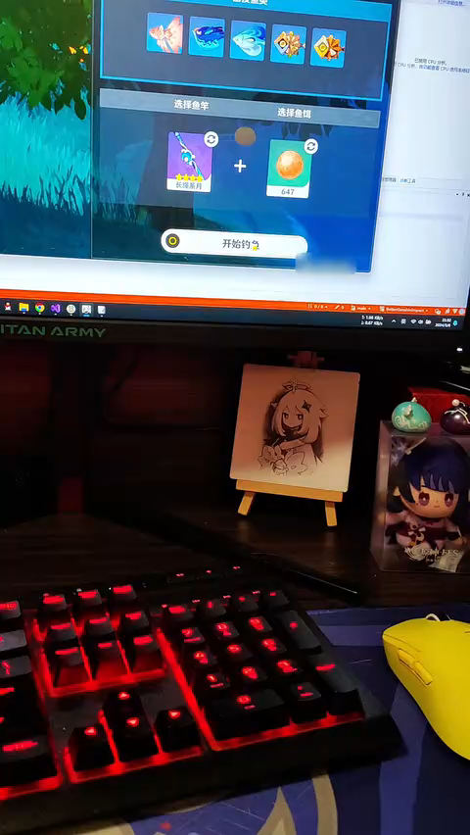
成果展示

Slide 17
谢谢您的观看

